Slide 1
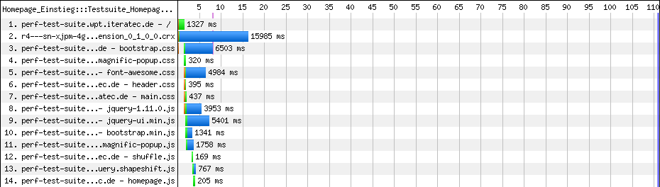
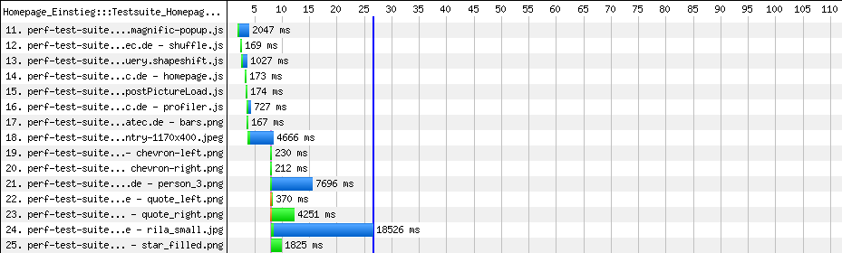


Optimierung…
Ladezeiten ohne Optimierung
Blaue Linie zeigt Zeit bis Website bereit steht
Ladezeiten mit Optimierung
Indem man nur „above the fold images“ direkt lädt
Grundidee:
Bilder die initial sichtbar sind sollten direkt geladen werden
Aalle anderen Bilder werden erst anschließend nachgeladen.
Above the fold Bereich
Bilder in diesem Bereich werden direkt geladen
Bilder in diesem Bereich werden erst geladen, wenn „Above the fold“ Bereich geladen wurde (window.onload)
Wie wirkt sich diese Optimierung aus?
Das sieht man im OpenSpeedMonitor

Slide 2


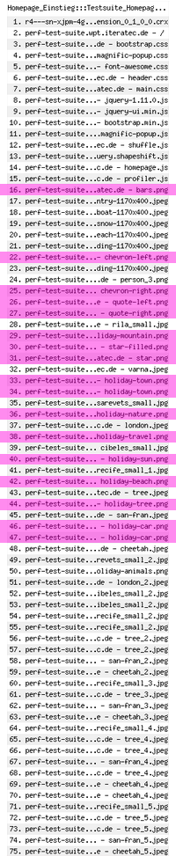
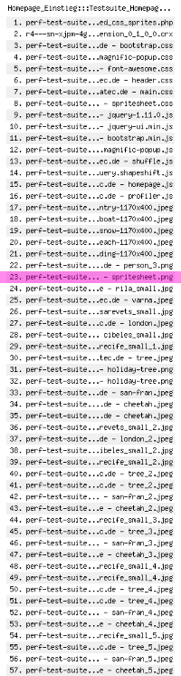
Optimierung…
Die Optimierung im OpenSpeedMonitor
Indem man nur „CSS Sprites“ einsetzt
Grundidee: Einzelne Image-Icons werden zu einem Bild zusammengefasst um schneller ausgeliefert werden zu können.
spritesheet.png
Im OpenSpeedMonitor zu sehen…
Minimierung von vielen Imageicons zu einem „Spritesheet“

Slide 3





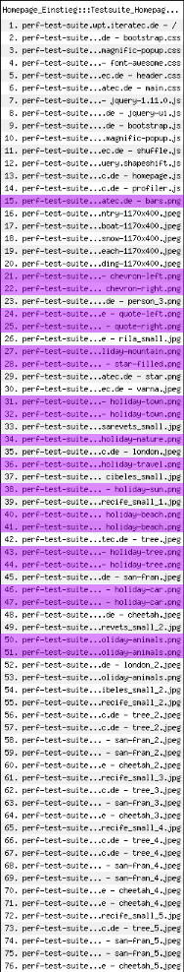
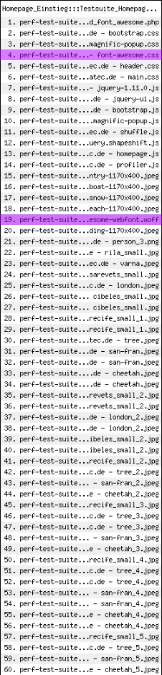
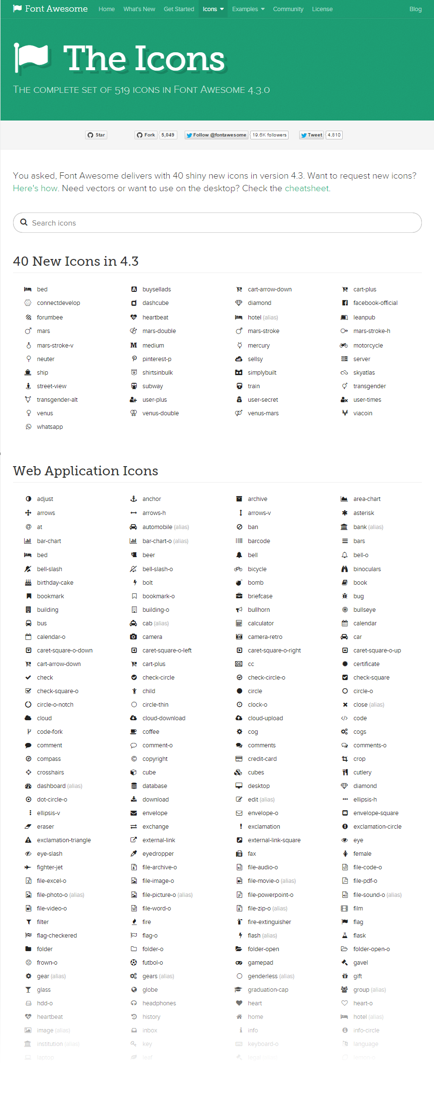
Optimierung…
Die Optimierung im OpenSpeedMonitor
Indem man Icon-Fonts einsetzt
Mehr Icon Fonts
Grundidee: Einzelne Image-Icons werden gegen Icon-Fonts wie Font Awesome ersetzt
Im OpenSpeedMonitor zu sehen…
Minimierung von vielen Imageicons zu einem Font + CSS Sheet
 Font Awesome hat 519 Icons

Slide 4
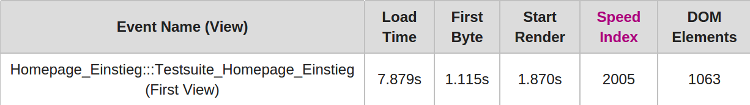
SIZE^{matters}
Minimieren des Speicherbedarfs der Codebasis
CSS
217.1kB -> 171.8kB
Reduzierung um ca. 20%
JS
250.5kB -> 172.9kB
Reduzierung um ca. 30%

Slide 5
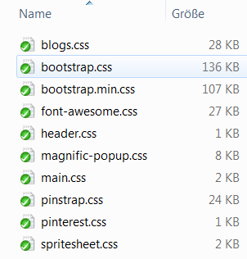
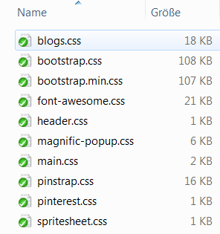
Optimierung…
Indem man CSS und JS Datei minimiert
Minifizierung
217.1kB
-20%
171.8kB

Slide 6
Link und Toolsammlung
Above the fold
http://javascript-minifier.com/
http://spritegen.website-performance.org/
https://de.onpage.org/blog/above-the-fold-webseiten-richtig-Qaufbauen
Minifizierung von JS Dateien
CSS Sprites
Minifizierung von CSS Dateien
http://cssminifier.com/

